Slide 1
2021.09.22
工作日報
記錄人：葉柏漢
記錄日期：2021.09.22
工作時間：
13:30~17:30

Slide 2

本日工作事項
Day work
修復披覆材料勾選bug(仍有小bug)
修復結構材料勾選bug

Slide 3
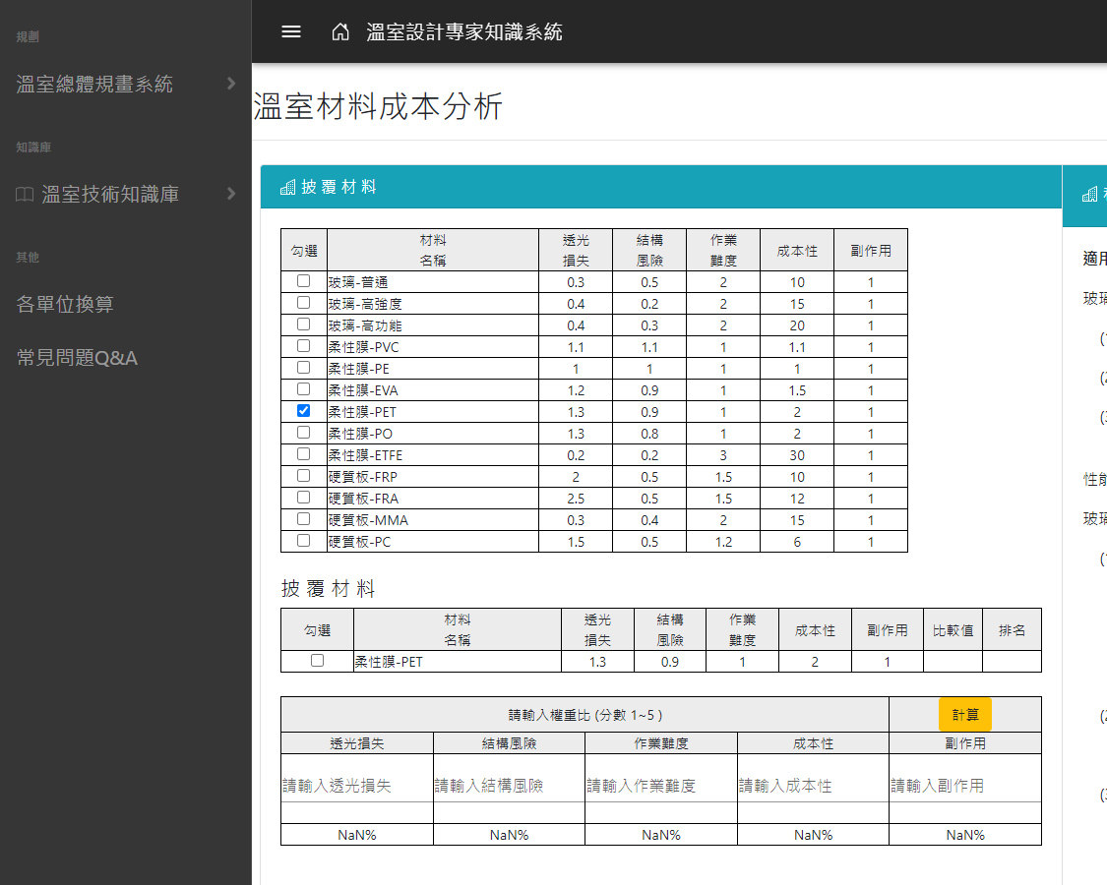
修復披覆材料勾選bug
Project planning
勾選第一次時，藍色勾會正常顯示
解決取消勾選後又重新勾選時，會出現重複選項的bug

Slide 4
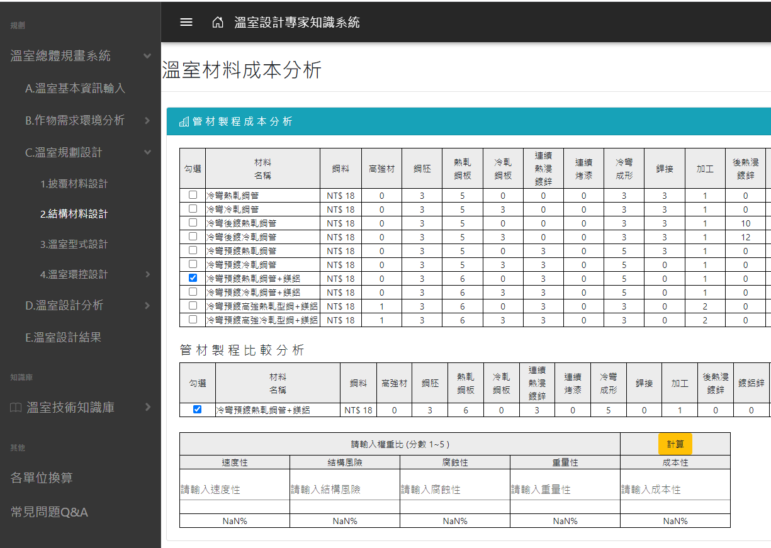
修復結構材料勾選bug
Project planning
解決取消勾選後又重新勾選時，會出現重複選項的bug

Slide 5
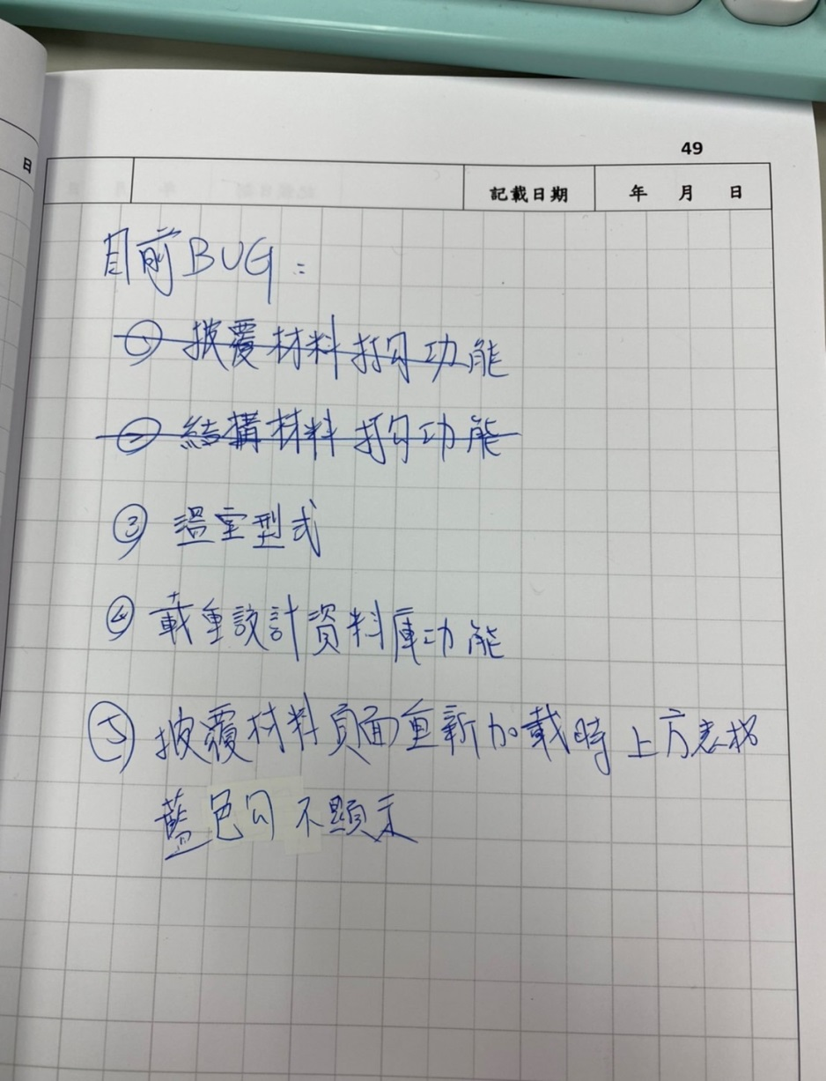
明日預期規劃
Project planning
繼續修復剩餘bug

Slide 6
謝謝觀看

